Slide 1
BÁO CÁO CUỐI KỲ MÔN JAVA ĐỀ TÀI: QUẢN LÝ NHÀ SÁCH
GVHD: ThS. Nguyễn Văn Kiệt
Sinh viên thực hiện:
Lưu Thượng Vỹ-20522179
Lâm Quốc Đạt-20520433
Nguyễn Phước An Vũ-20522165

Slide 2
Nội dung
1.Giới thiệu đồ án môn học
2.Giao diện
3.Cơ sở dữ liệu
4.Demo
5.Phân công
6.Đánh giá
7.Tiến độ

Slide 3
1. Giới thiệu đồ án môn học
Đề tài: Quản lý nhà sách
Lý do chọn đề tài:
+Tính ứng dụng cao để tổ chức và tìm kiếm thông tin sách và tài liệu.
+Tiết kiệm thời gian và công sức của nhân viên nhà sách.
+ Tốc độ và hiệu suất.
+ Cung cấp công cụ thống kê và phân tích dữ liệu.
+ Truy cập ngoại tuyến.
+ Bảo mật và quyền riêng tư.
Notes:
+ Cung cấp công cụ thống kê và phân tích dữ liệu để cải thiện dịch vụ và đáp ứng nhu cầu của độc giả.
+ Truy cập ngoại tuyến: Ứng dụng quản lý nhà sách desktop cho phép bạn truy cập vào dữ liệu nhà sách mà không cần kết nối internet.
+ Bảo mật và quyền riêng tư: Với ứng dụng quản lý nhà sách desktop, dữ liệu của bạn được lưu trữ và quản lý trên máy tính cá nhân của bạn.

Slide 4



1. Giới thiệu đồ án môn học
Các ứng dụng, sản phẩm liên quan:
PosApp là phần mềm quản lý bán hàng dành chuyên cho các mô hình kinh doanh.
Project Media là một phần mềm quản lý được nhiều đơn vị sử dụng.
Notion: Mặc dù không phải là một ứng dụng quản lý nhà sách chuyên dụng, Notion có thể được sử dụng để tổ chức và quản lý các công việc trong nhà sách.

Slide 5
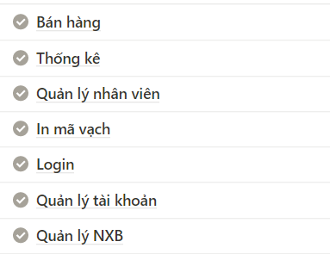
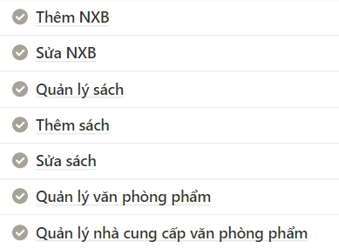
2. Giao diện

Slide 6
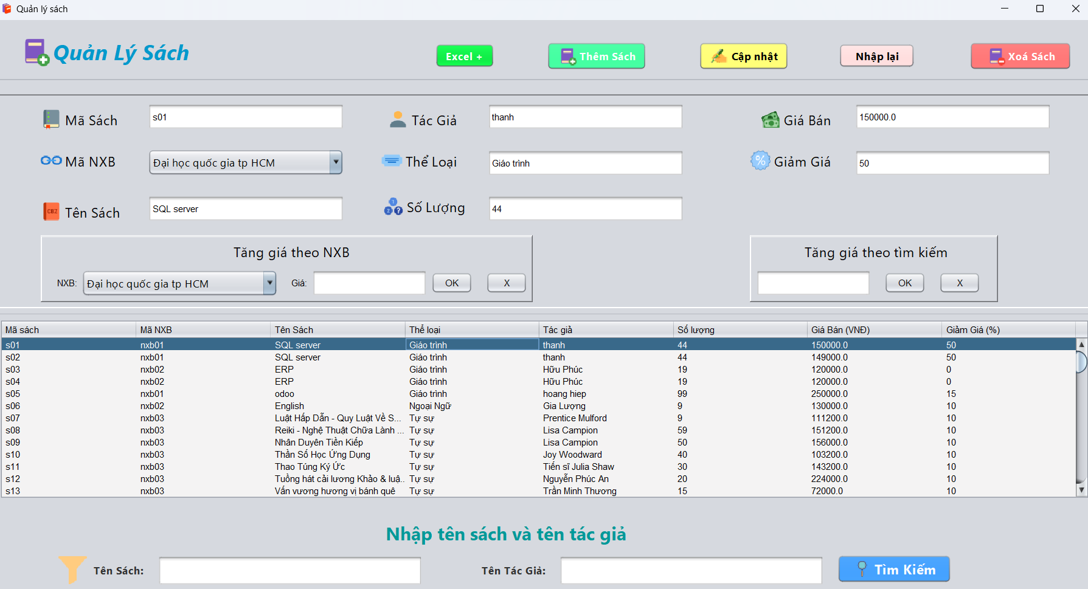
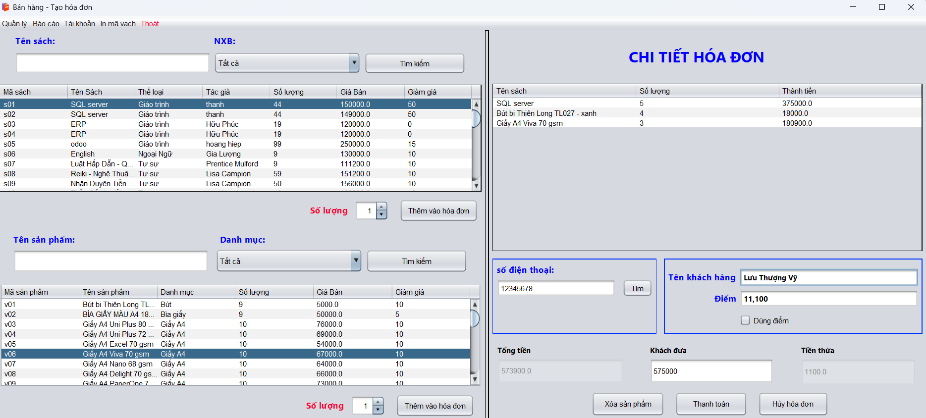
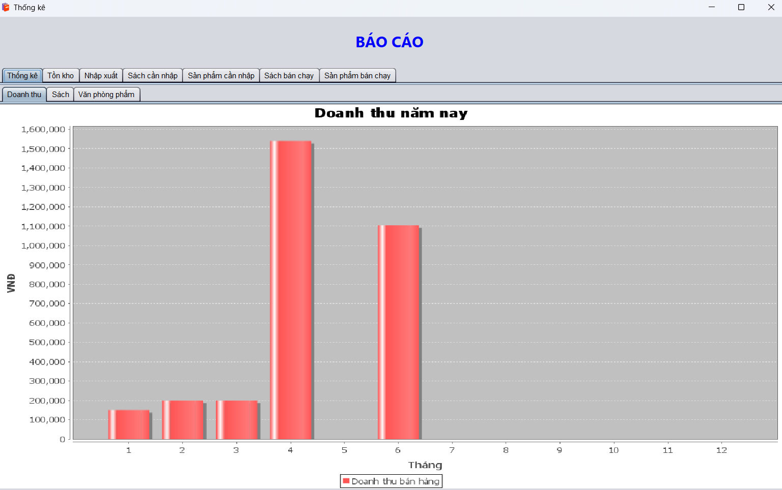
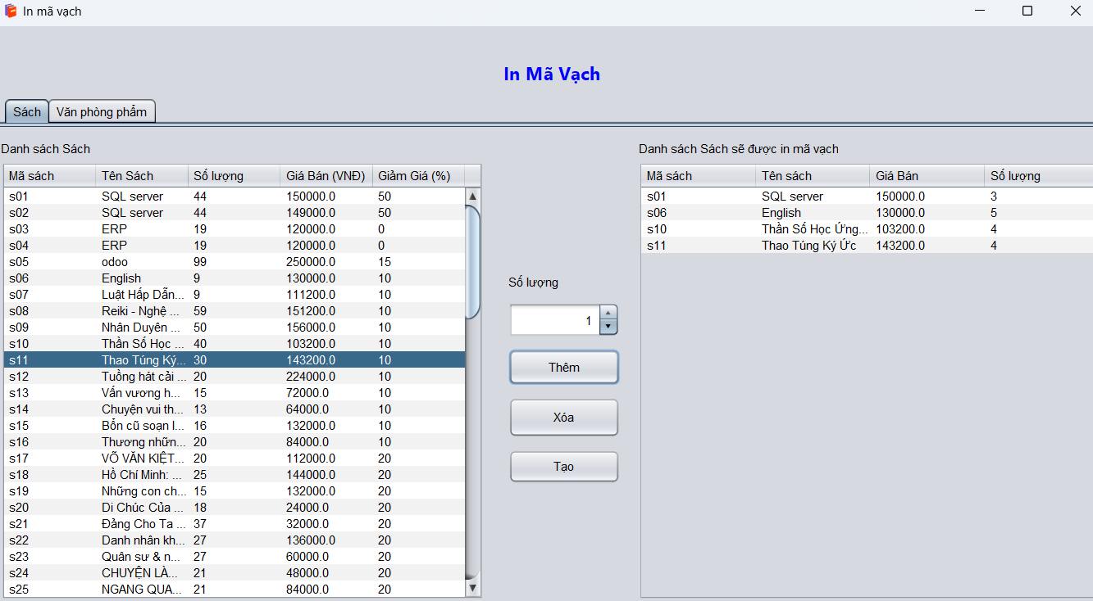
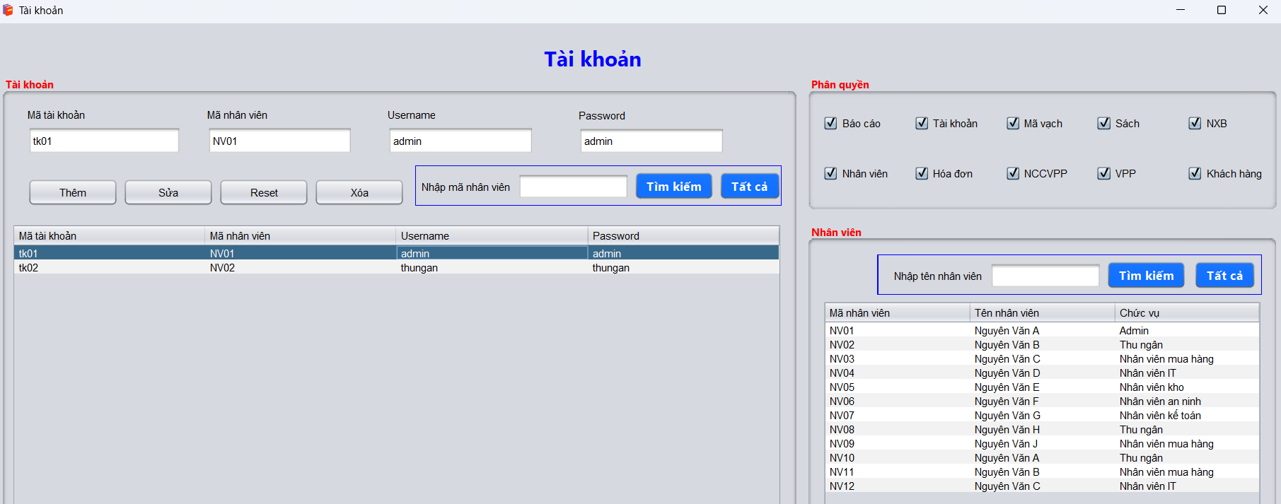
2.1 Giao diện

Slide 7
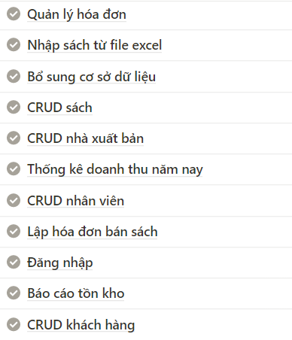
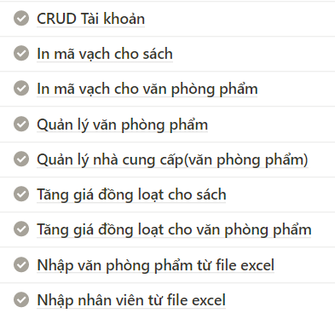
2.2 Chức năng

Slide 8
2.3 Thiết kế hệ thống
Xác định các actor của hệ thống:
STT | Actor | Mục tiêu
1 | Admin | Đăng nhập, đăng xuất, bán hàng, in mã vạch, quản lý hoá đơn, quản lý khách hàng, quản lý nhà cung cấp văn phòng phẩm, quản lý nhà xuất bản, quản lý nhân viên, quản lý sách, quản lý tài khoản, quản lý văn phòng phẩm, thống kê
2 | Nhân viên | Đăng nhập, đăng xuất, bán hàng

Slide 9
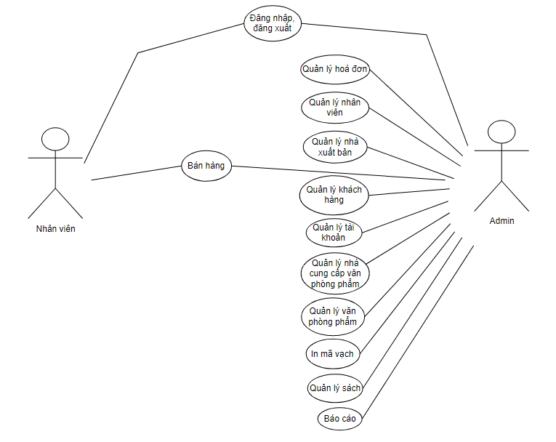
2.3 Thiết kế hệ thống
Sơ đồ usecase tổng quát:

Slide 10
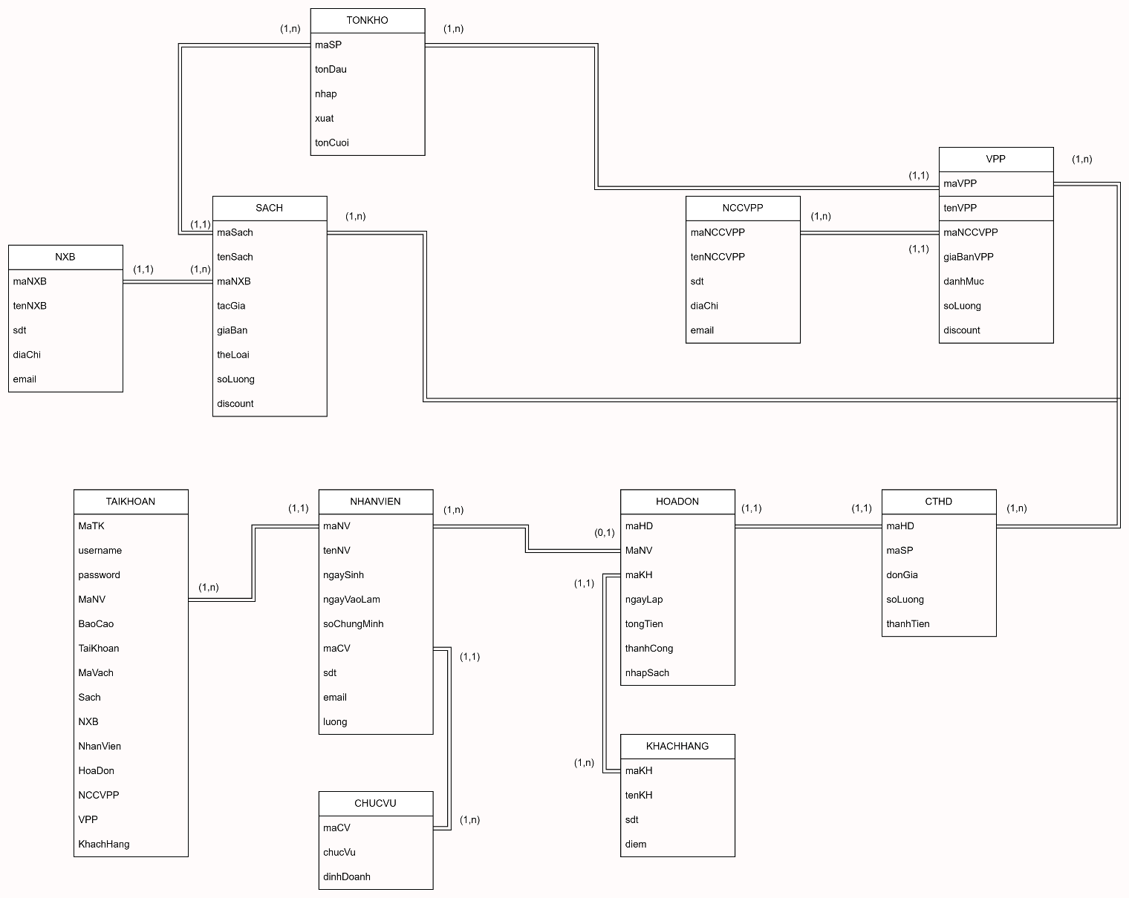
3. Cơ sở dữ liệu

Slide 11
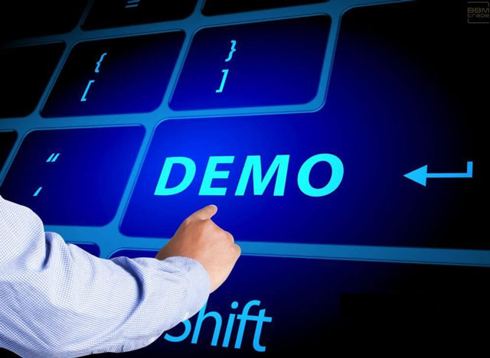
4. Demo

Slide 12
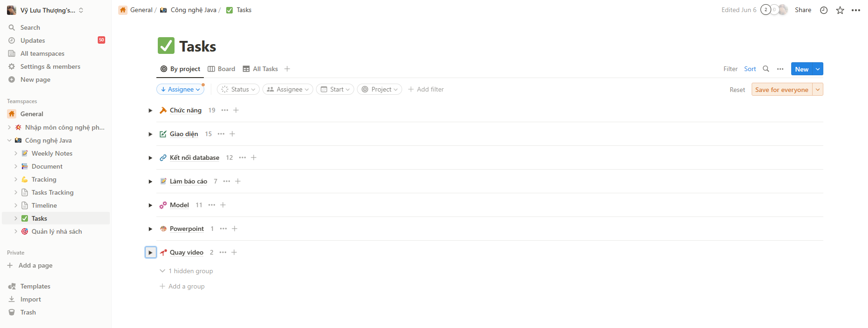
5. Phân công
Để có được kết quả cho đồ án như hiện tại, nhóm đã cùng nhau bàn bạc chọn ra chiến lược đúng đắn cho môn học và cùng nỗ lực làm việc để triển khai theo hướng dẫn của thầy.
Sự phân chia nhiệm vụ được phân công rõ ràng trong Notion

Slide 13
6. Đánh giá
1.Ưu điểm
Không cần kết nối internet.
Dữ liệu sẽ được lưu trữ và quản lý trên máy tính cá nhân nên đảm bảo tính bảo mật và quyền riêng tư.
Nhân viên có thể hiểu và sử dụng ứng dụng thuần thục một cách nhanh chóng.
2.Nhược điểm
Giao diện ứng dụng có tính thẩm mỹ chưa cao.
Các giao diện thiết kế chưa được đồng bộ, nhất quán.
Dữ liệu lưu cục bộ trên một máy nên khi máy bị lỗi có thể mất dữ liệu.
3.Hướng phát triển
Bổ sung thêm tính năng quét mã vạch
Cập nhật tính năng dùng máy quét phục vụ cho việc thanh toán
Sửa lại giao diện cho đồng bộ và có tính thẩm mỹ cao.
Tạo một website bán sách chuyên dụng

Slide 14
7. Tiến độ
Lâm Quốc Đạt
Tiến độ: 100%
Đóng góp: 40%
Nguyễn Phước An Vũ
Tiến độ: 100%
Đóng góp: 30%
Lưu Thượng Vỹ
Tiến độ: 100%
Đóng góp: 30%
Kết quả:
Hoàn thành đồ án trước 6/6 với các chức năng mà từng thành viên đã được giao.
Tạo một lượng dữ liệu nhất định phục vụ cho đồ án trước 6/6.
Hoàn thiện báo cáo đồ án vào 10/6

Slide 15
Question & Answer

